Slide 1
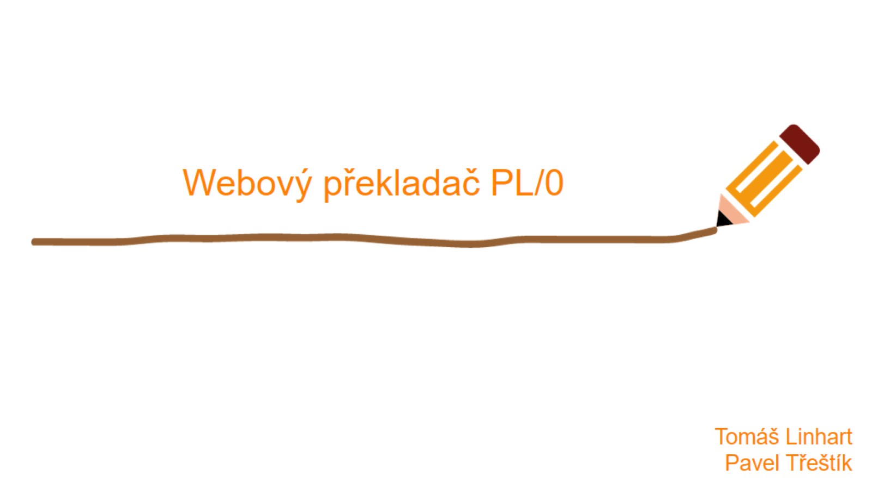
Webový překladač PL/0

Slide 2
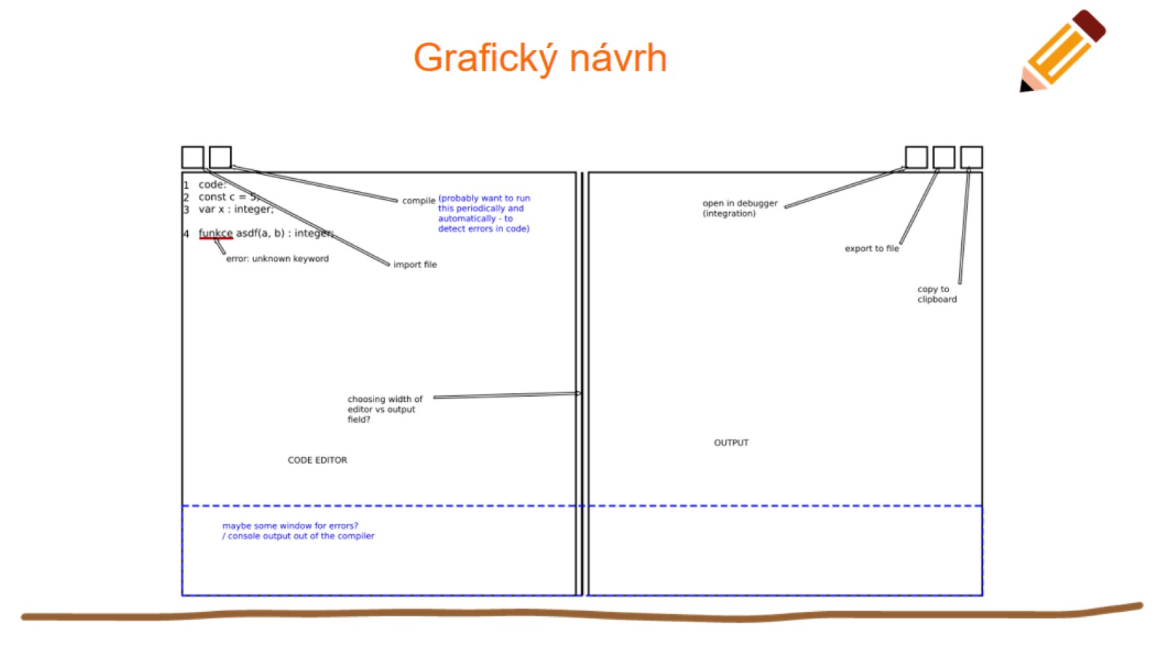
Grafický návrh

Slide 3
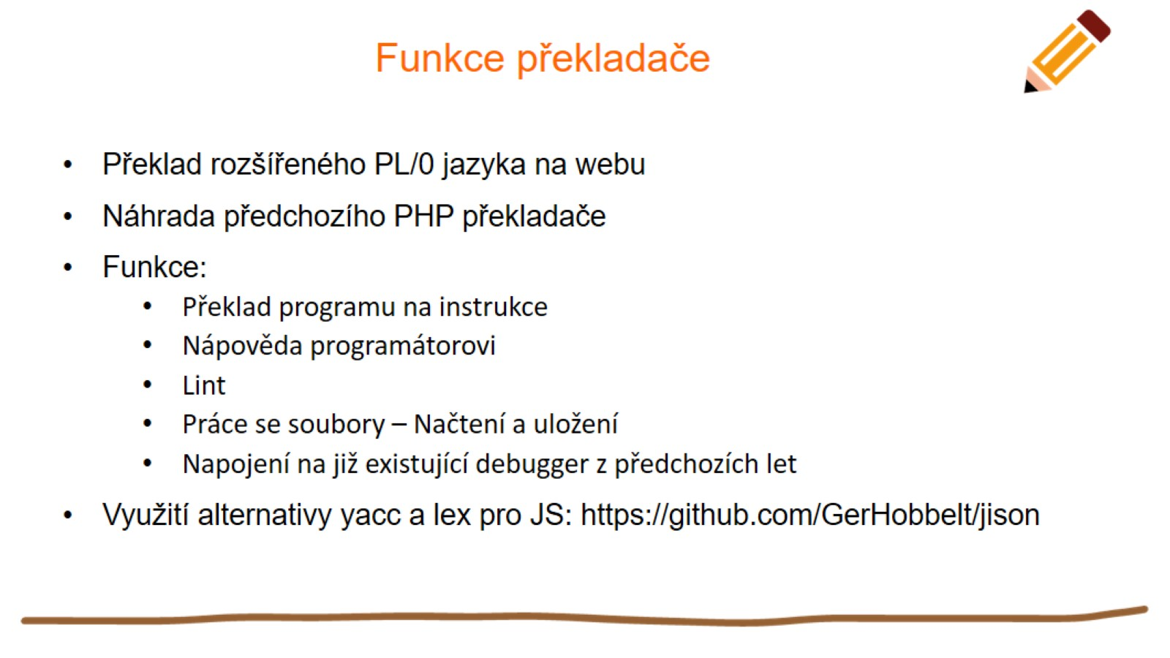
Funkce překladače

Slide 4
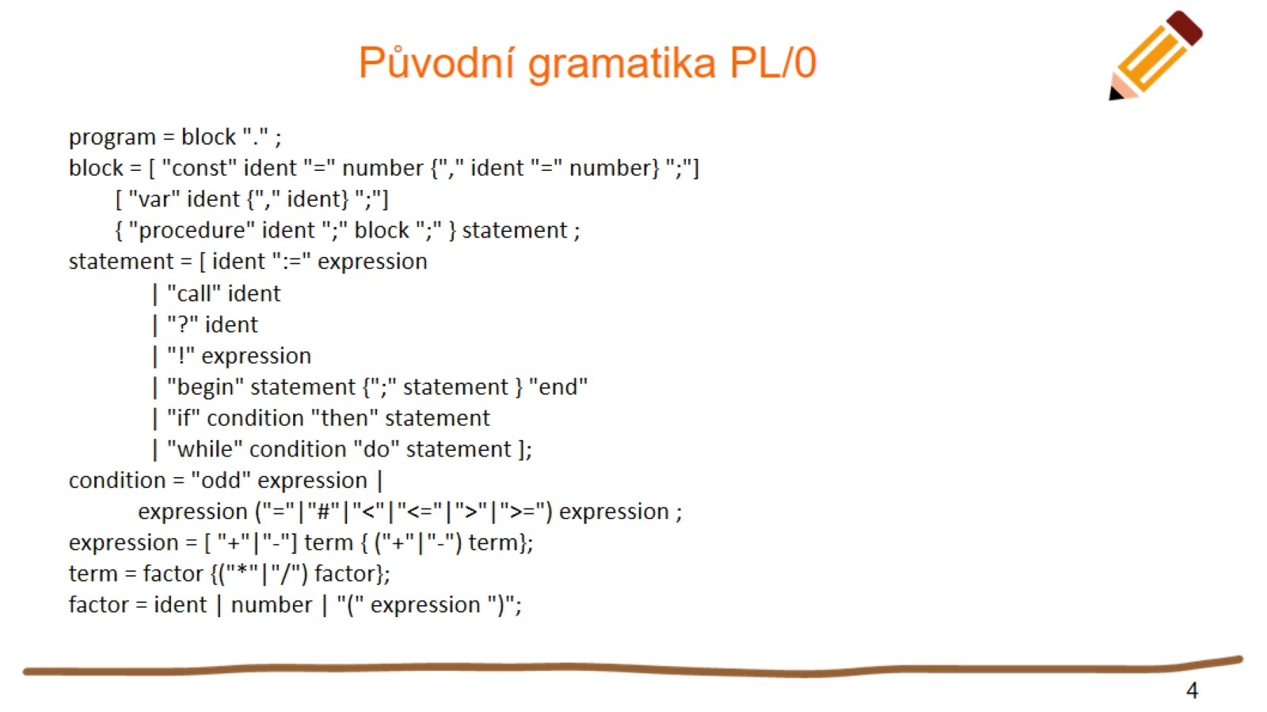
Původní gramatika PL/0

Slide 5
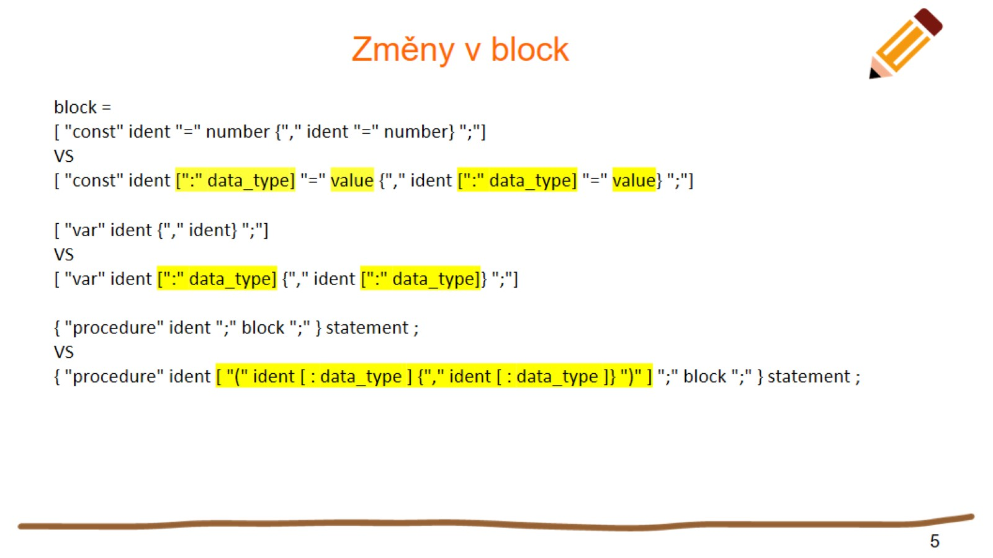
Změny v block

Slide 6
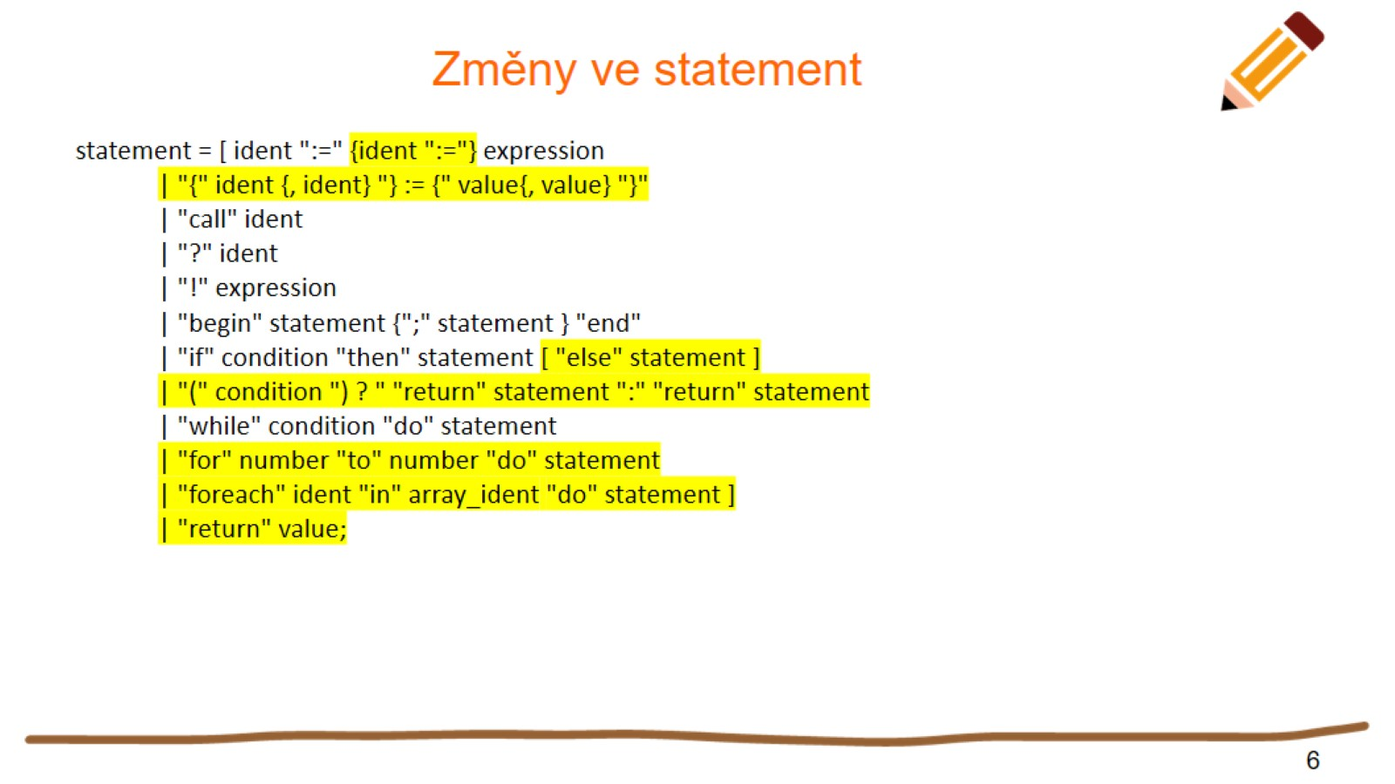
Změny ve statement

Slide 7
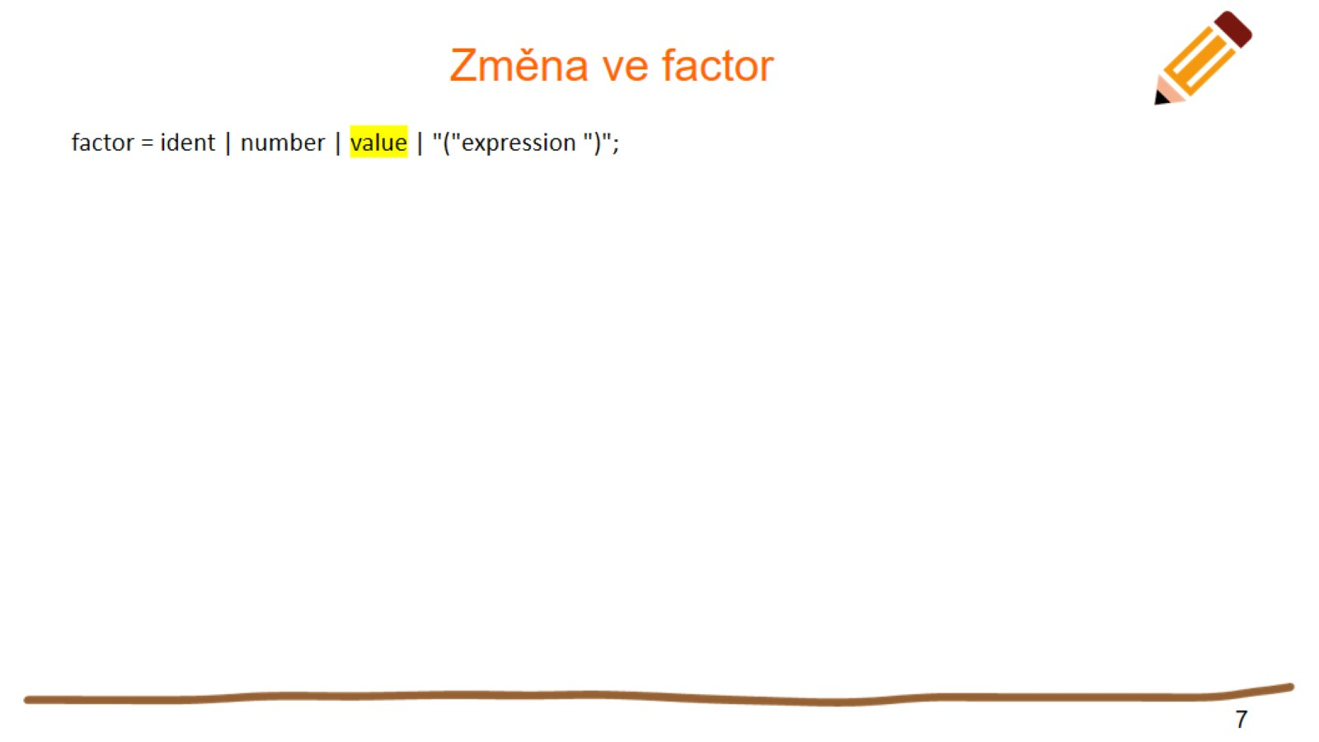
Změna ve factor

Slide 8
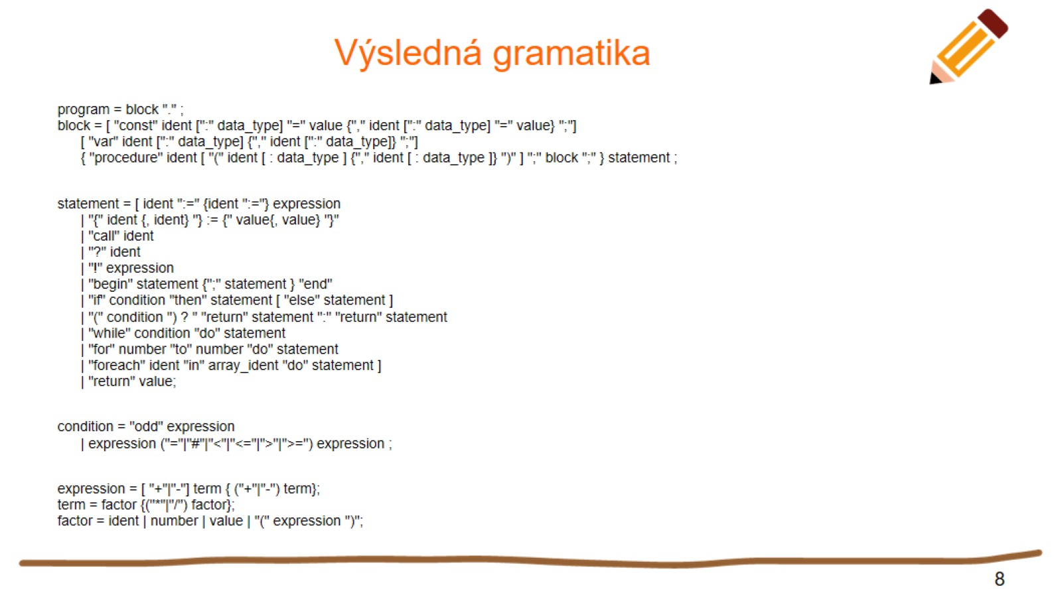
Výsledná gramatika

Slide 9
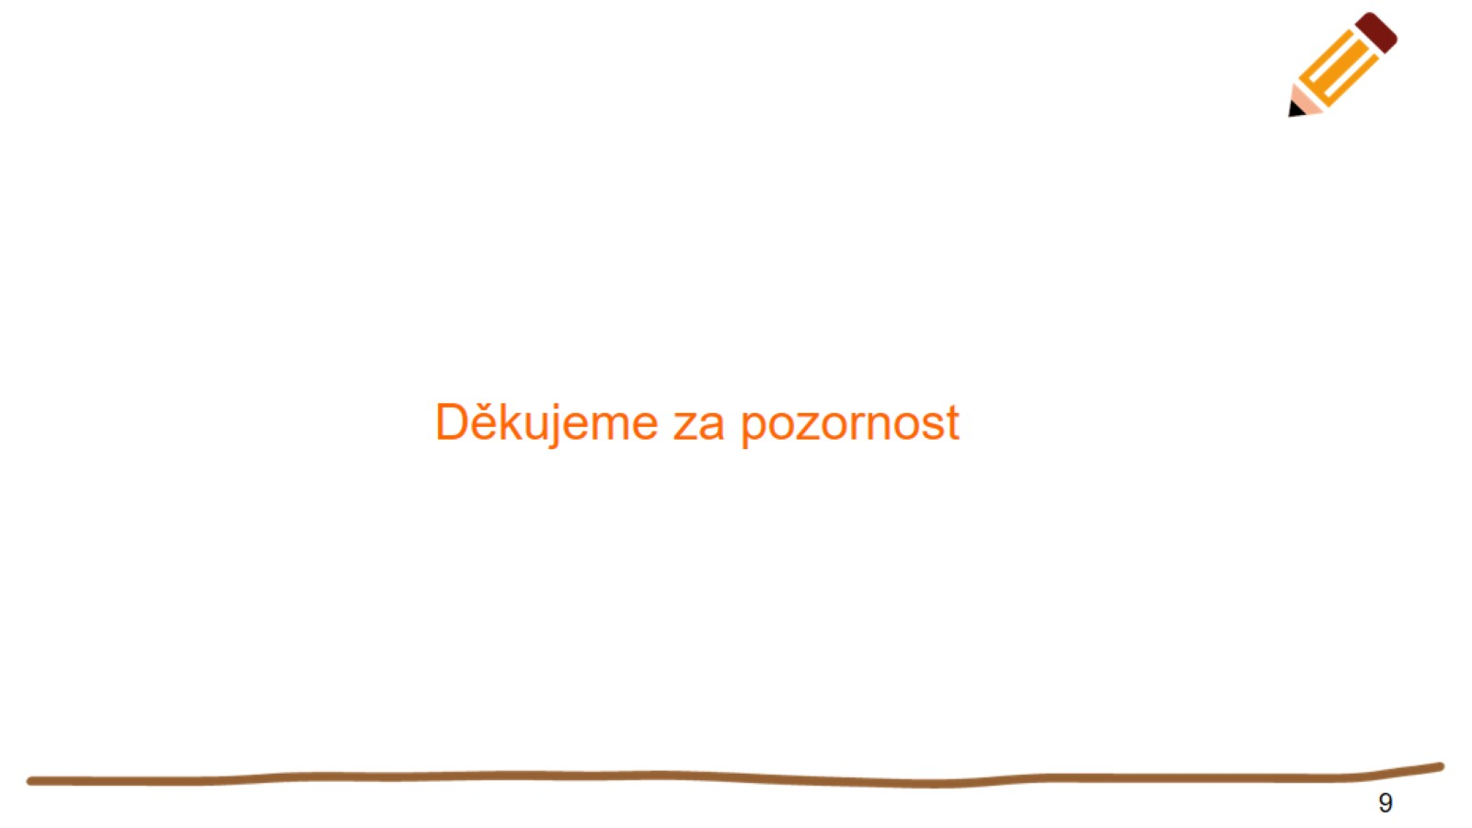
Děkujeme za pozornost

